Slide 1
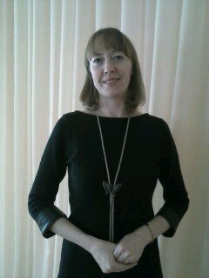
ПОРТФОЛИО
Игнатович Елена Анатольевна,
учитель русского языка и литературы
МБОУ школы №161

Slide 2
«Учитель - свеча, которая светит другим, сгорая сама»
Джованни Руффини

Slide 3
Этапы становления учителя
1984-1992 –ученица Борской средней школы Борского района Самарской области
1992-1994-ученица Самарского областного педагогического лицея
1994-1999-студентка Самарского государственного педагогического университета
2012- по настоящее время- учитель
школы №161

Slide 4
Важнейшая задача преподавания русского языка и литературы- сбережение национальной культуры, сохранение национальных традиций, духовных ценностей, воспитание терпимости к культуре других народов

Slide 6
Основа моей педагогической концепции:
наиболее качественное восприятие и усвоение учебного материала происходит в результате межличностного познавательного общения и взаимодействия учащихся в группах.

Slide 7
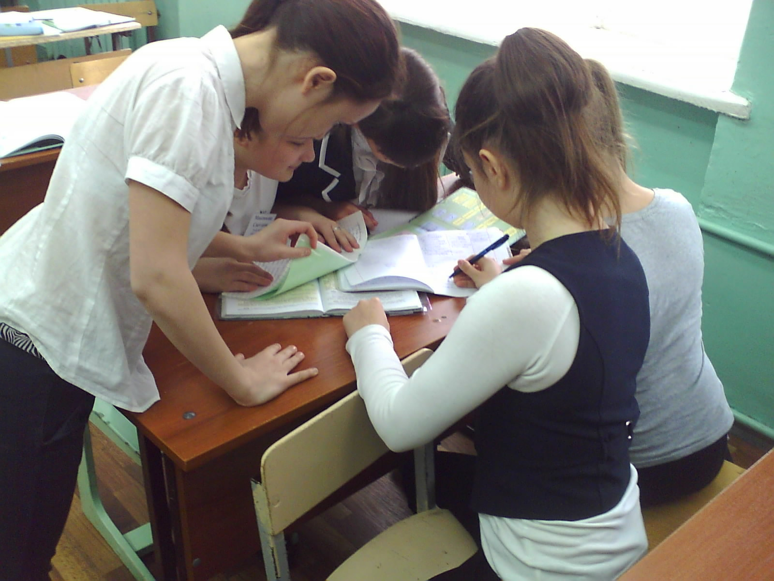

Slide 8
Приемы активизации групповой работы:
Прием «Корзина идей, понятий, имен…»
Прием « Составление кластера»
Прием «Пометки на полях»

Slide 9
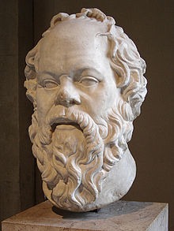
Научно - методическая работа:
"Я не стыжусь учиться;
я выспрашиваю и выведываю,
и питаю великую благодарность
к тому, кто мне отвечает,
и никто не бывает у меня
этой благодарностью обойден"
Сократ

Slide 10
Повышение квалификации
год | название программы
2012 | «Федеральный государственный образовательный стандарт основного общего образования: проектирование образовательного процесса по русскому языку»
2013- 2014 | «Актуальные аспекты реализации образовательной программы образовательной организации»
2014 | «Развитие творческих способностей учащихся в процессе обучения»

Slide 11
Участие в семинарах
год | название семинара
2012 | «Издательство «Дрофа»- учителю русского языка и литературы: Методическое обеспечение введения нового образовательного стандарта»
2013 | «Технологии работы с текстом при подготовке к ГИА и ЕГЭ как способ достижения предметных и метапредметных результатов»
2013 | «Проблемы региональной культуры и литературы в образовательном процессе»

Slide 12
Экспертная деятельность
год | вид деятельности
2013 | Участник экспертной комиссии районного этапа Самарской городской межшкольной конференции «Я- исследователь»
2013 | Участник экспертной комиссии районного тура краеведческой олимпиады школьников
2014 | Участник экспертной комиссии районного этапа Самарской городской межшкольной конференции «Я- исследователь»
2014 | Участник экспертной комиссии районного тура краеведческой олимпиады школьников

Slide 13
Темы исследовательских работ:
«Образ собаки в произведениях русских поэтов как средство нравственного воспитания человека»
«Путешествие в Лукоморье».

Slide 14
Повышение уровня мотивации к освоению русского языка и литературы
год | мероприятие | результат
2013 | Районный тур конференции «Я- исследователь» | номинация
2014 | Районный тур краеведческой олимпиады школьников | III место

Slide 15
Участие в конкурсе профессионального мастерства
2014 год- ступени мастерства

Slide 16
Результаты участия в школьном туре предметной олимпиады
2013-2014 год | класс | Количество участников | результат
Русский язык | 5 | 10
 | 6 | 2
 | 8 | 3 | призер

Slide 17
Мой 6А класс
Наш девиз:
Ни шагу назад
И ни шагу на месте,
А только вперед
И только все вместе.

Slide 18
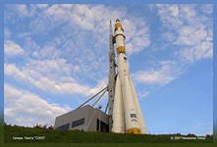
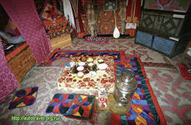
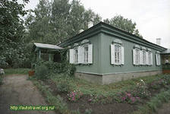
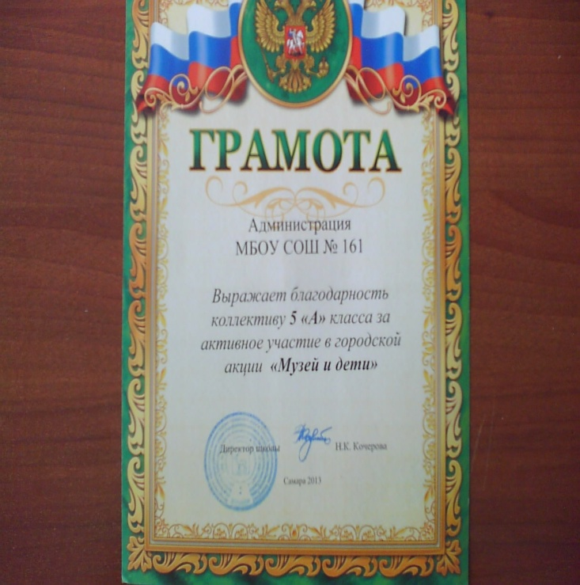
мы - самые активные участники акции «музей и дети»

Slide 20
На «Битву хоров» с песней «Родительский дом»

Slide 22
Все только начинается

